Slide 1
Kiosk PUMA Python Training Key Words
Ralf Wang

Slide 2
简介
简介
自定义
方式一
方式二
提示
Unrestricted Internal Use
© Carestream Health, 2018

Slide 3
介绍
Robot Framework是一款python编写的功能自动化测试软件框架。具备良好的可扩展性，支持关键字驱动，可以同时测试多种类型的客户端或者接口，可以进行分布式测试执行。主要用于重复性的回归测试以及验收测试驱动开发，同时还可以支持行为驱动开发。 维基百科
许可协议： Apache License 2.0
编写语言： Python
开发者： Pekka Klärck, Janne Härkönen et al
首发时间： 2.0 June 24, 2008
稳定版发布时间： 3.1.2 / 2019 年 5 月 24 日
官方网站： https://robotframework.org/#/
Unrestricted Internal Use
© Carestream Health, 2018

Slide 4
关键字
什么是关键字？
关键字的概念来自于一种自动化测试方案 —— 关键字驱动
关键字驱动的来源非常自然，从面向对象的思路出发，同样的业务逻辑会自然的编写成一个类或者函数作为关键字来被不同的测试脚本所调用。当测试框架发展到所有的测试过程都已经可以被写好的函数和类所组合完成时，就进化到了关键字驱动的一个高级阶段，这个时候测试用例的开发就变成了测试数据和关键字的组合，并把这种组合工作简化为所有人都很熟悉的表格填写任务，从而最终达到一个由数据和关键字驱动整个测试的效果。
在关键字驱动框架里，你可以创建一些关键字以及相关联的一些方法和函数。然后你创建一个函数库，它里面包含一个读取关键字的逻辑，然后调用相关的动作。
(以上来自网络： https://blog.csdn.net/lykangjia/article/details/75193582)

Slide 5
Robot
Robot Framework 自身带有一些库，方便脚本开发主要有：
Builtin Provides a set of often needed generic keywords. Always automatically available without imports.
Dialogs Provides means for pausing the test execution and getting input from users.
Collections
Provides a set of keywords for handling Python lists and dictionaries.
OperatingSystem
Enables various operating system related tasks to be performed in the system where Robot Framework is running.
Remote
Special library acting as a proxy between Robot Framework and test libraries elsewhere. Actual test libraries can be running on different machines and be implemented using any programming language supporting XML-RPC protocol.
Screenshot
Provides keywords to capture screenshots of the desktop.
String
Library for generating, modifying and verifying strings.
Telnet
Makes it possible to connect to Telnet servers and execute commands on the opened connections.
XML Library for generating, modifying and verifying XML files.
Process Library for running processes in the system. New in Robot Framework 2.8.
DateTime Library for date and time conversions. New in Robot Framework 2.8.5.
Unrestricted Internal Use
© Carestream Health, 2018

Slide 6
定义
Robot Framework 自身带有一些库,我们如何自定义自己的库来开发用例？
方式方法有两种：
方式一：
直接加载python文件，使用其中的function来作为关键字使用。
方式二：
以python package的形式，导入robot作为库来使用，那么每个对象的方法可以作为关键字使用。
Unrestricted Internal Use
© Carestream Health, 2018

Slide 7
How to define
方式一：
直接加载python文件，使用其中的function来作为关键字使用。
首先我们新建一个python文件， hello.py。 内容为打印一个“hello， world!”
#-*- coding:utf-8 -*- def helloworld(): print("hello, world!")
Unrestricted Internal Use
© Carestream Health, 2018

Slide 8
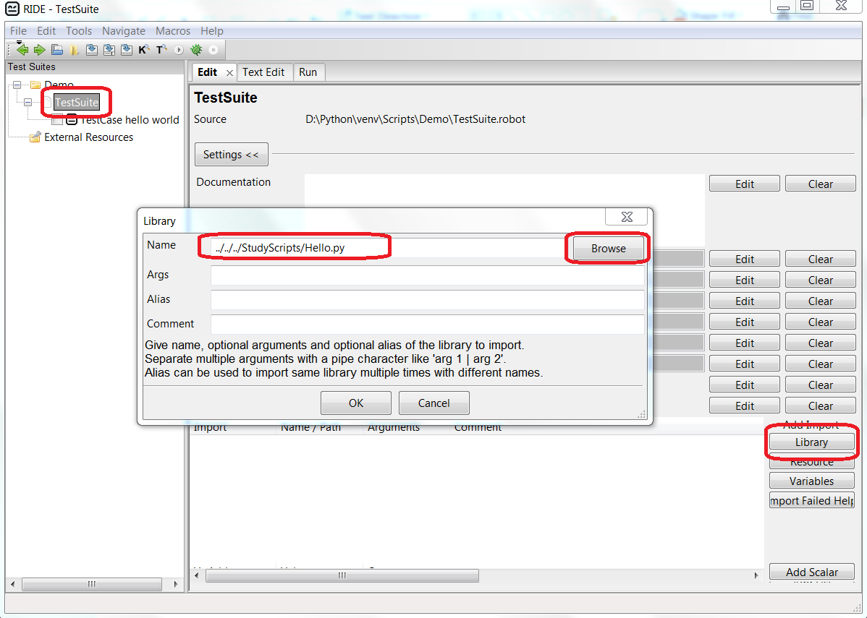
定义
方式一：
直接加载python文件，使用其中的function来作为关键字使用。
新建或者打开一个robot 自动化工程，点击一个Test Suite,选择导入library：
Unrestricted Internal Use
© Carestream Health, 2018

Slide 9
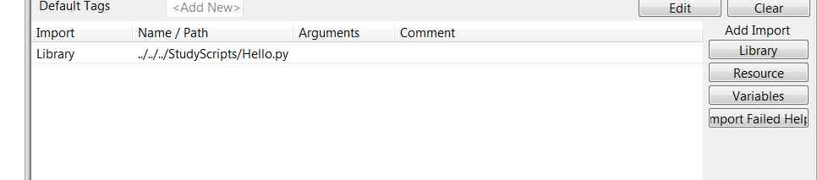
定义
方式一：
直接加载python文件，使用其中的function来作为关键字使用。
如果导入成功，我们就可以在library列表中看到这个库，其颜色是黑色的。
Unrestricted Internal Use
© Carestream Health, 2018

Slide 10
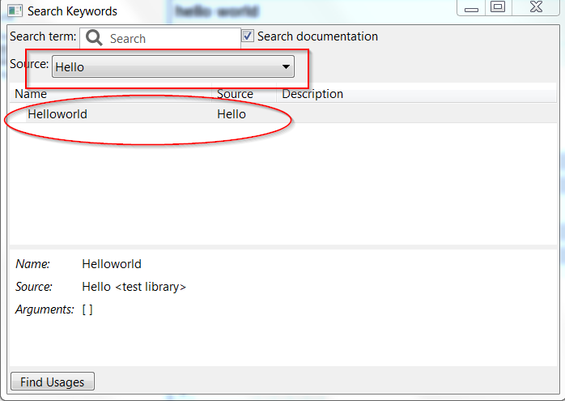
定义
方式一：
直接加载python文件，使用其中的function来作为关键字使用。
我们在脚本中，就可以尝试使用该关键字，并且能在robot的关键字列表中查询到该关键字：

Slide 11
定义
方式二：
使用Python 包的形式来来导入库。 这种形式就和第三库的形式相类似了。 过程如下：
首先在一个python path的路径下，创建一个文件夹， 比如selflibrary
在该文件夹下新建一个__init__.py文件，该文件出来初始化包，使该文件夹成为一个包。
创建一个py文件，注意不要和包名重复。比如 SelfOpertion
在新建的python文件中，创建一个class，以及一些方法。注意class要定义成object的形式。
在__init__文件中,加入类似代码，初始化包的一些功能：
from PUMA_ParameterAndSettings.Configurationlib import Configurationlib __verison__ = "3.0.4.0.3100“
class PUMA_ParameterAndSettings(Configurationlib): ROBOT_LIBRARY_SCOPE = "GLOBAL" ROBOT_LIBRARY_DOC_FORMAT = "ROBOT"
在ride 中选择Test suite，在library中直接输入包的名字即可：比如selflibrary
如果导入成功了，包的名字显示为黑色，并且能在ride的关键字库中，找到其包含的关键字
如果失败了，则会显示为红色，可以在ride log查看错误信息。

Slide 12
定义
方式二：
使用Python 包的形式来来导入库。
注意事项：
1. 库文件里面，定义对象的文件名称要和文件中定义的对象名称要一致。就是说包文件夹下的Settings.py中定义的对象的名称必须是 【Settings】
2. 对象定义文件中不能出现相对路径否则会报错： 比如“./ path”, path = os.join(paath1, path2)等，要使用绝对路径，比如：D:\path\configuration.json
3. 如果库文件导入失败了，可以在Tools->View RIDE Log中查看错误原因。
4. 在ride中的test case中使用自定义关键字

Slide 13
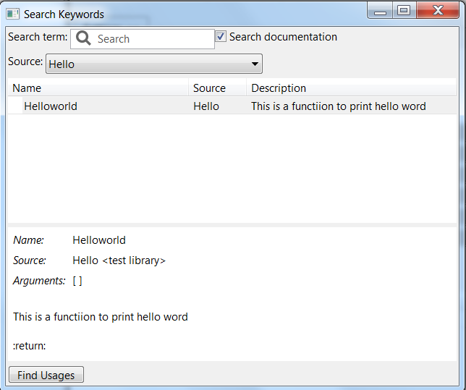
提示
关键字提示信息：
我们会发现在系统自带和第三方的库中，所有的关键字有说明信息，可以帮助使用者正确调用该关键字。
我们也可以在自定义的关键字中添加这些信息：
直接在方法名后面，添加文档注释来实现注释
注意： 在使用包的形式自定关键字的方法中，
我们可以在Init文件中加入robot格式的注释：
def helloworld(): ''' This is a functiion to print hello word :return: ''' print("hello, world!")
ROBOT_LIBRARY_DOC_FORMAT = "ROBOT"

Slide 14

Q&A
Unrestricted Internal Use
© Carestream Health, 2018

